Slide 1
2
第二讲 编程基础
胡利琴
武汉大学经济与管理学院金融系

Slide 2
2
一、Python语言简介
Python
英音/ ˈ paɪθən/，美音/ ˈ paɪθɑ:n/
https://www.python.org
Python语言拥有者是Python Software Foundation(PSF)
PSF是非盈利组织，致力于保护Python语言开放、开源和发展。
诞生
创立者是Guido Van Rossum
1991年， Python 1.x（已过时）
2000年， Python 2.x
2008年， Python 3.x

Slide 3
2
一、Python语言简介
版本
2个主要版本： Python 2和Python 3
Python 3和Python 2不兼容。
Python 2于2020年全面放弃维护和更新。
学习和使用Python 3
实现Python语言语法的程序是Python解释器
常用的Python实现：
CPython（一般用的都是这个）
Jython
IronPython
PyPy

Slide 4
2
一、Python语言简介
Python语言的特点
是一种解释型、面向对象的编程语言，是一个开源语言，拥有大量的库，可以高效地开发各种应用程序。
简单、高级、面向对象、可扩展性、免费开源、可移植性、丰富的库、可嵌入性。
Python语言的应用
科学计算、Web应用、大数据处理、数据分析、自动化运维、云计算、爬虫程序、 游戏开发、人工智能等。

Slide 5
2
一、Python语言简介
大量的扩展库（包）形成了Python生态圈。
科学计算
Numpy：表达N维数组，数据分析和科学计算的基础库
Scipy：数学、科学和工程计算功能库
SymPy：用一套强大的符号计算体系完成诸如多项式求值、求极限、解方程、求 积分、微分方程、级数展开、矩阵运算等等计算问题
数据分析
Pandas：Python数据分析高层次应用库

Slide 6
2
一、Python语言简介
数据可视化（二维/三维）
Matplotlib：高质量的二维数据可视化功能库
mplfinance：金融数据可视化分析库
Seaborn、pyecharts：统计类数据可视化功能库
TVTK：科学计算三维可视化功能库
Mayavi：三维科学数据可视化功能库
地理空间数据分析
GeoPandas：处理地理空间数据的第三方库，它是在pandas的基础上建立的，完美地融合了pandas的数据类型，并且提供了操作地理空间数据的高级接口，使得在python中进行GIS操作变成可能。

Slide 7
2
一、Python语言简介
文本处理
PyPDF2：用来处理pdf文件的工具集
Python-docx：创建或更新Microsoft Word文件的第三方库
自然语言处理和文本分析
jieba、SnowNLP、NLTK：自然语言文本处理第三方库

Slide 8
2
一、Python语言简介
机器学习
Scikit-learn：机器学习方法工具集
MXNet：基于神经网络的深度学习计算框架
TensorFlow：谷歌公司推动的开源机器学习框架
Keras：由Python编写的开源人工神经网络库，可以作为Tensorflow、
Microsoft-CNTK和Theano的高阶应用程序接口，进行深度学习模型的设计、调试、评估、应用和可视化
PyTorch：由Facebook的人工智能研究团队开发的开源深度学习框架

Slide 9
2
二、程序设计与计算问题
程序设计的核心目标是解决计算问题
什么是计算问题？
计算问题是指那些可以通过明确的步骤和规则，利用计算机进行处理的问题。
计算问题通常具有以下特点：
明确的输入和输出： 问题有清晰的输入数据，并且需要得到特定的输出结果。
可分解性： 问题可以被分解成更小的子问题，每个子问题都可以独立解决。
可计算性： 问题可以通过算法和程序来解决。
例子：
计算两个数的和
查找一组数据中的最大值
对一组数据进行排序
预测天气（基于历史数据和模型）

Slide 10
2
三、解决计算问题的步骤
程序设计通过以下步骤解决计算问题：
问题分析
明确问题的输入、输出和约束条件。
算法设计
设计解决问题的步骤和方法。
编写代码
使用编程语言将算法转化为计算机可以执行的代码。
调试和测试
运行程序，检查是否能够正确解决问题。
优化和维护
优化代码的性能和可读性，并根据需求变化进行维护。

Slide 11
2
四、Python是最流行的数据科学编程语言
现在，Python在科学计算和人工智能领域特别受欢迎，并且已经超越 R 语言成为最流行的数据科学编程语言。
Python得以流行的原因有很多，下面列举几个：
Python是免费和开源的，并且拥有庞大的开源社区。
Python比许多其他流行的编程语言具有更强的可读性。
Python提供大量的标准库和第三方开源库，提高了开发人员的工作效率，因此程序员可以更快地编写代码，并以最少的代码完成复杂的任务。
Python在人工智能领域很受欢迎，能通过API接口与大语言模型进行良好交互。
Python程序员拥有更多的就业机会，可以从事数据科学、人工智能等领域的工作。

Slide 12
2
五、安装Python扩展包
一般使用pip安装扩展包
pip install <包名>
默认从PyPI（Python Package Index），经常会遇到超时的问题，导致扩展库无法顺利安装，此时就需要国内镜像源的帮助了。
例如：
pip install -i https://pypi.tuna.tsinghua.edu.cn/simple pyspider
这样就会从清华这边的镜像去安装pyspider库。
其他国内源
阿里云：http://mirrors.aliyun.com/pypi/simple/
豆瓣：http://pypi.douban.com/simple/

Slide 13
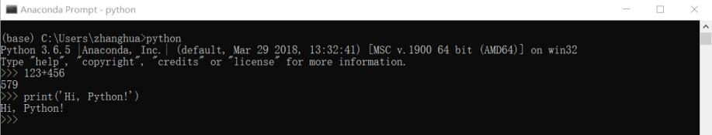
2
六、Python编程方式
Python的三种编程方式
方式1：交互式
对每个输入语句即时运行结果，适合语法练习。
例如，用Python解释器提供的命令行方式

Slide 14
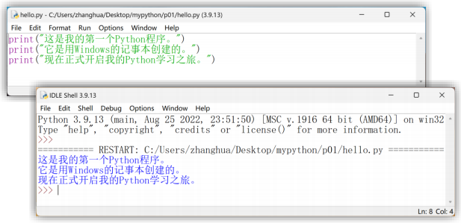
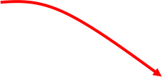

2
六、Python编程方式
Python的三种编程方式
方式2：文件式
批量执行一组语句并运行结果，编程的主要方式
（1）使用类似IDLE的编程工具创建文件（扩展名为 .py ，称为源文件）
（2）输入用Python语言写的语句（源代码）
（3）然后，通过Python解释器执行程序（源文件中的代码）
使用文本编辑器 编写程序代码 这是我的… 执行程 序输出 的结果
启动解释器 执行程序
编辑器
hello.py
解释器
源文件

Slide 15
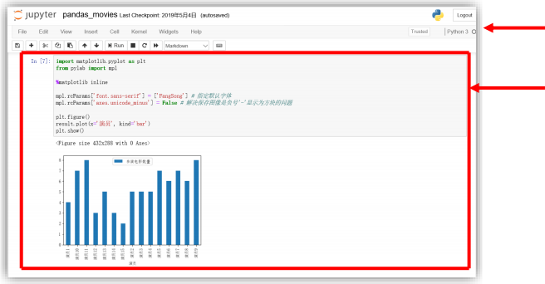
2
六、Python编程方式
Python的三种编程方式
方式3： Web方式
在网页中编写代码块，方便添加文字，显示图形，适合学习和算法研究。
例如，Anaconda的Jupyter Notebook
Web浏览器
Notebook

Slide 16
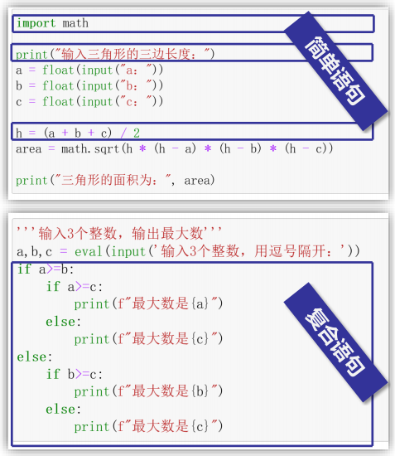
2
七、Python程序的构成
Python的语句
语句是Python程序的过程构造块，用于定义函数、定义类、创建对象、变量赋值、调用函数、控制分支、创建循环等。
Python语句分为简单语句和复合语句。
简单语句包括：
表达式语句、赋值语句、assert语句、pass空语句、del语句、return语句、yield语句、raise语句、break语句、continue语句、import语句、global 语句、nonlocal语句等。
复合语句包括：
if语句、while语句、for语句、try语句、with语句、 函数定义def、类定义class等。

Slide 17
2
七、Python程序的构成
导入语句
import math
导入模块math。
模块通常包含用户自定义的变量、函数和类。
math是Python标准库中的一个模块。
定义了一些实现算术运算的函数，例如这个程序要用到计算平方根的函数sqrt。
还包含三角函数sin、对数函数log等。

Slide 18
2
七、Python程序的构成
内置函数print
以文本形式输出数据。
定义在Python的内置模块中。
内置模块
名称为：__builtins__
Python程序不需要用import语句导入内置模块，而是可以直接引用内置模块中定义的函数和数据类型。

Slide 19
2
七、Python程序的构成
变量和赋值
通过赋值运算“ =”把创建的浮点数赋值给了三个变量a、 b、c。
在Python程序中，变量是对象的标签，用来引用对象。
在形式上，变量是一个用户定义的名字（例如a、b、c、 h、area），这个名字的正式称呼是标识符。

Slide 20
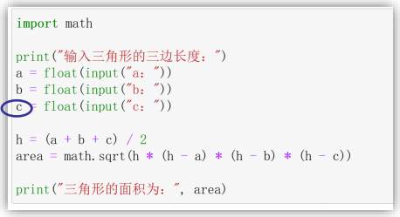

2
七、Python程序的构成
标识符是由编程者自定义的用于给变量、函数、类、模块或其他对象命名的字符序列。
标识符命名规则
只能使用下划线（_）、数字字符（0~9）、大写字母字符（A~Z）和小写字母 字符（a~z）。
不能用数字字符开头。
标识符长度任意，区分大小写，不能使用关键字。

Slide 21
2
七、Python程序的构成
标识符命名的注意事项
以下划线开头的变量在Python中有特殊含义。
以双下划线开始和结束的名称通常具有特殊的含义。
例如，__init__为类的构造函数，一般应避免使用。
不建议使用系统内置的模块名、类型名或函数名以及已导入的模块名及其成员名 作变量名，这将会改变其类型和含义。
例如，int=12，那么int就不再是内置的整数类型名了，导致混乱。
标识符作为变量、函数或类型名称时，最好包含完整的单词或者拼音，能反映所引用的量、函数的功能、类型的含义，方便阅读。

Slide 22
2
七、Python程序的构成
注释用来对代码进行说明
以符号#开始，表示本行#之后的内容为注释
单行注释
一条注释以不包含在字符串字面值内的井号(#)开头，并在物理行的末尾结束
一条注释标志着逻辑行的结束
# this is my first Python Program
prtint(‘Hi, Python!’) # print a string

Slide 23
2
七、Python程序的构成
用多行字符串充当注释
包含在一对三引号’’’...’’’或”””... ”””之间，并且不属于任何语句的内容将被解释器认为是注释。
可以看成是一种多行注释。
’’’ this is print a ’’’ prtint(‘Hi, | my first Python Program string Python!’)

Slide 24
2
八、调用模块函数
怎么使用非内置函数
通过import语句，可以导入模块module，然后使用下面的形式调用模块中的函数。
模块名 .函数名(参数)
一般，建议每个import语句只导入一个模块，如果从同一个模块中导入多个函数或类，可以使用逗号分隔的方式。
import csv import datetime from math import sqrt, cos, sin import pandas as pd import matplotlib.pyplot as plt
datetime.datetime.today()

Slide 25
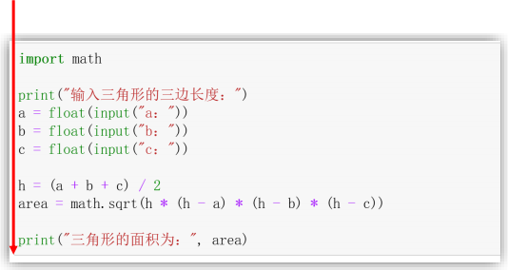
2
九、程序代码的书写规则
补充编码规则说明
从第一列开始书写代码，前面不能有任何空格，否则会产生语法错误。
一般情况下，一条简单语句占一行。
可以用反斜杠（\）作为续行符，用于一个语句跨越多行的情况。
分号（;）用于在一行书写多条语句。
注释可以从任意位置开始。

Slide 26
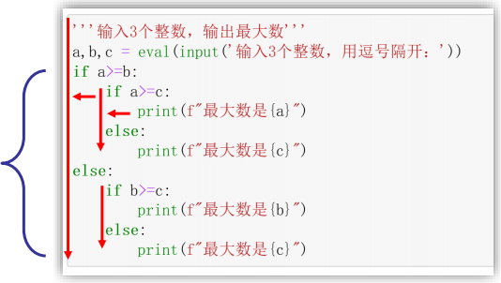
2
九、程序代码的书写规则
补充编码规则说明
复合语句由头部语句和构造体语句块组成。
构造体语句块由一条或多条语句组成。
头部语句由相应的关键字开始，构造体语句块则为下一行开始的一行或多行缩进代码。
通常，缩进是相对头部语句缩进4个 空格，也可以是任意多个空格，但同 一构造体代码块的多条语句缩进的空格数必须一致对齐。如果语句不缩进，或缩进不一致，将导致编译错误。
如果条件语句、循环语句、函数定义和类定义比较短，可以放在同一行。
一条语句

Slide 27
2
十、数据都是对象
在Python中，一切都是对象，意味着语言中的几乎所有实体都是对象，包括数据类型、函数、类、模块等。
对象是类的实例，而类定义了对象的属性和方法。
例如，整数类（int）定义了
整数的基本操作，比如加法、减法、乘法等，
以及整数的属性（如二进制表示、字节长度等）。
那么，每一个整数（例如12）就是int的一个实例，它有自己的值（12的值是12），也可以调用int中定义的方法，例如bit_length。

Slide 28
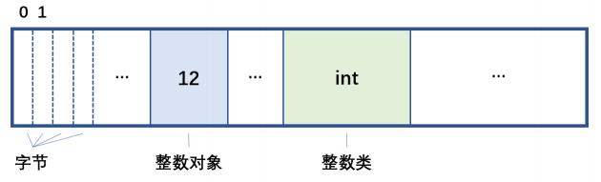
2
十一、对象是一个内存实体
对象本质上是一个内存实体。
如果把计算机的内存看成由无数个箱子组成的储物架（以字节为单位），对象就是储物架中不同大小的箱子。
图中整数12是一个对象，整数类int也是一个对象。

Slide 29
2
十一、对象是一个内存实体
对象
对象都有标识、类型和值
对象箱子的大小（占用的内存字节数）取决于对象所属的类型。
箱子在储物架上的位置（所占空间的第一个字节的编号，即内存地址）就唯一标识了对象。
箱子里的内容就是对象的值。

Slide 30
2
十二、字符串拼接
字符串拼接
在Python中，字符串拼接是将多个字符串合并为一个字符串的操作。
Python提供了多种方式来实现字符串拼接。
“ +”运算符可以直接将两个字符串拼接起来，创建一个新字符串。
注意，参与拼接的必须是两个字符串。可以把用函数str把数字转换为字符串，再与字符串拼接。
s1 = "Hello" s2 = "World" s3 = s1 + ", " + s2 print(s3) # 输出 Hello, World
age = 18 s = "我今年" + str(age) + "岁。" print(s) # 输出：我今年18岁。

Slide 31
2
十三、字符串格式化
在Python中，字符串格式化是将变量或表达式嵌入到字符串中的过程。
Python提供了多种字符串格式化的方式：
（1）f-string（格式化字符串字面值）
（2）字符串的format方法
（3）内置函数format
（4）%格式化
每种方式都有其特点和适用场景。在大多数情况下推荐使用 f-string，如果要做复杂格式化，建议使用字符串的format方法。不推荐另外两种方法。

Slide 32
2
十三、字符串格式化
f-string
格式化字符串字面值或称为f字符串
是标注了'f'或'F'前缀的字符串字面值。
这种字符串可包含替换字段，即以{}标注的表达式。
普通字符串字面值只是常量，而格式字符串字面值则是可在运行时求值的表达式。
它允许在字符串中直接嵌入变量或表达式，语法简单且可读性强

